Slide 1

睡眠管理アプリ
Sleep Tracker

Slide 2
現代社会において、、、
睡眠に困っている人は多い！
(私とか)

Slide 3
機能
・睡眠時間の計測、分析、記録
・アラーム、睡眠リマインド

Slide 4
実装予定画面

Slide 5
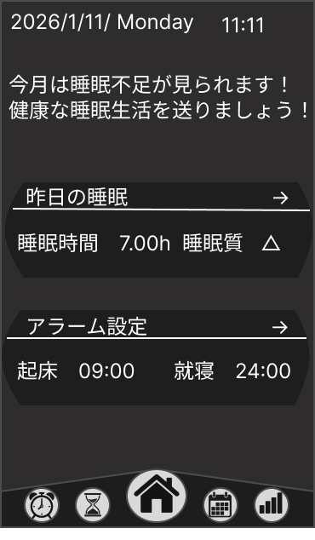
ホーム画面
(main.dart)

Slide 6
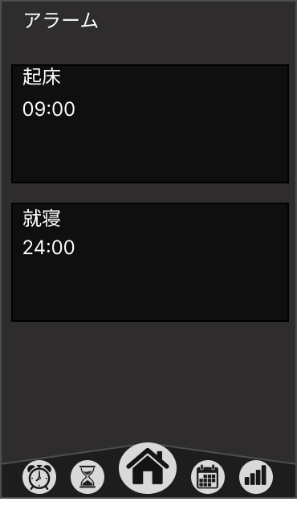
アラーム画面
(Alarm.dart)

Slide 7
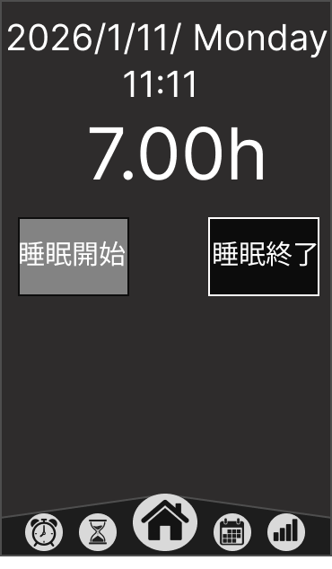
睡眠計測画面
(SleepTime
Page.dart)

Slide 8
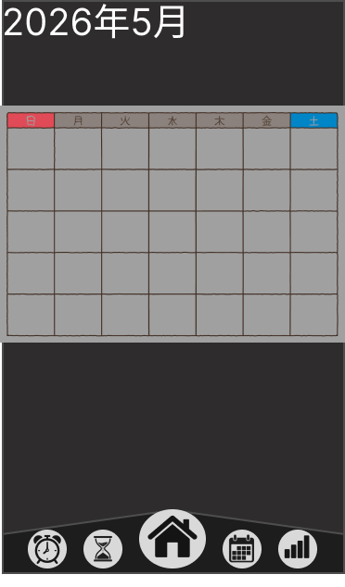
カレンダー画面
(Sleep
Calendar.dart)

Slide 9
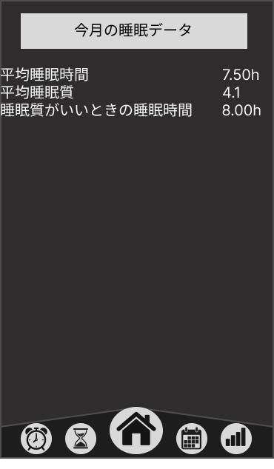
データ画面
(SleepDate.dart)

Slide 10
画面遷移
ホーム画面
アラーム画面
睡眠計測画面
データ画面
カレンダー画面
※フッターから基本何処でも画面遷移可能

Slide 11
Dartがまったくわからんくて
Uiの配置がわからないし
難しい上、機能の実装難しそう
なのに休んでる馬鹿者だけど
頑張ろう

